Slide 1











Chủ đề 2: MÁI ẤM GIA ĐÌNH
Bài 1
Bài 1
Bài 1
NỤ HÔN TRÊN BÀN TAY
NỤ HÔN TRÊN BÀN TAY
NỤ HÔN TRÊN BÀN TAY
GV: Phạm Thị Bảo Yến
Notes:
更多模板请关注：https://haosc.taobao.com

Slide 2
Tiết 1

Slide 3


1
Ôn và
Khởi động

Slide 4
9
TRÒ CHƠI Ghép từ ngữ
Tìm từ ngữ có mối liên hệ với nhau để hoàn chỉnh các thành ngữ.
2 Chậm như
sên
3 Yếu như
sóc
rùa
4 Nhát như
5 Khỏe như
thỏ đế
1 Nhanh như
voi

Slide 5
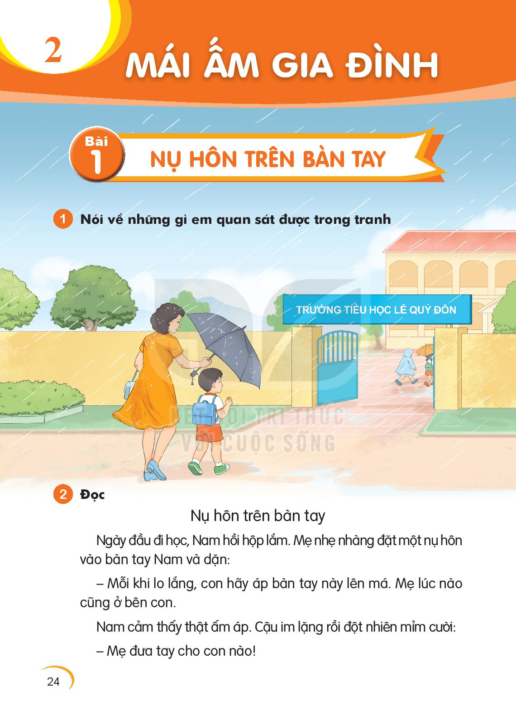
Thứ hai ngày 17 tháng 02 năm 2025
Tiếng Việt
1. Nói về những gì em quan sát được trong tranh
Bức tranh vẽ lại cảnh mẹ đưa con đến trường. Trời đang mưa rất to, mẹ đã che ô hết cho con còn mình thì bị ướt. Từ đó thấy được tình yêu thương và hi sinh của mẹ dành cho con.

Slide 6
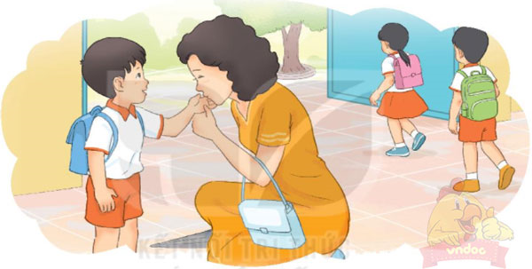
Thứ hai ngày 17 tháng 02 năm 2025
Tiếng Việt

Slide 7

2
Đọc

Slide 8
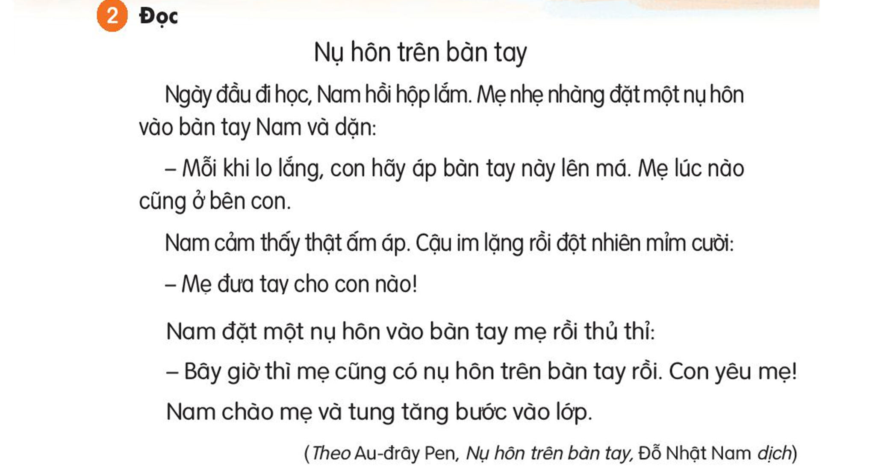
Thứ hai ngày 17 tháng 02 năm 2025
Tiếng Việt
Tiết 241+ 242: Bài 1: NỤ HÔN TRÊN BÀN TAY

Slide 9
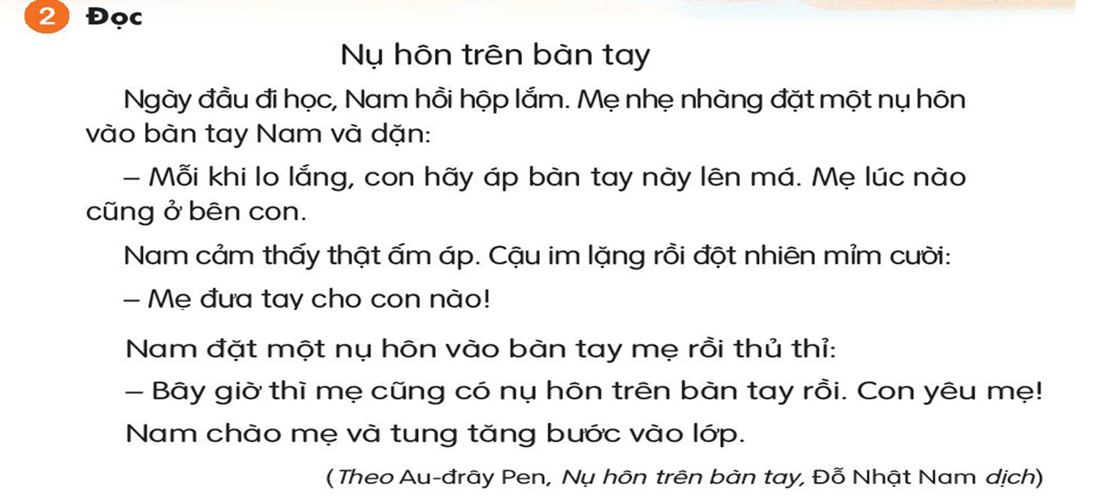
Thứ hai ngày 17 tháng 02 năm 2025
Tiếng Việt
Tiết 241+ 242: Bài 1: NỤ HÔN TRÊN BÀN TAY
Nụ hôn trên bàn tay
Ngày đầu đi học, Nam hồi hộp lắm. Mẹ nhẹ nhàng đặt một nụ hôn vào bàn tay Nam và dặn:
- Mỗi khi lo lắng, con hãy áp bàn tay này lên má. Mẹ lúc nào cũng ở bên con.
Nam cảm thấy thật ấm áp. Cậu im lặng rồi đột nhiên mỉm cười:
- Mẹ đưa tay cho con nào!
Nam đặt một nụ hôn vào bàn tay mẹ rồi thủ thỉ:
- Bây giờ thì mẹ cũng có nụ hôn trên bàn tay rồi. Con yêu mẹ! Nam chào mẹ và tung tăng bước vào lớp.
1
2
3
4
5
6
7
8
9
(10)
(11)
* Từ ngữ:
hồi hộp,
nhẹ nhàng,
thủ thỉ,
tung tăng
* Câu :
Mẹ nhẹ nhàng đặt một nụ hôn vào bàn tay Nam và dặn:
- Mỗi khi lo lắng, con hãy áp bàn tay này lên má.

Slide 10
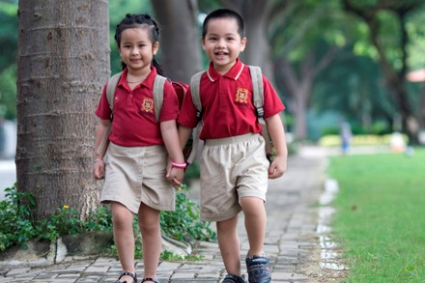

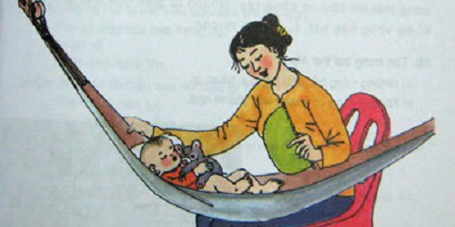
Thứ hai ngày 17 tháng 02 năm 2025
Tiếng Việt
Tiết 241+ 242: Bài 1: NỤ HÔN TRÊN BÀN TAY
1
2
ở trong trạng thái tim đập nhanh do đang quan tâm đến cái gì đó sắp xảy ra.
- Hồi hộp:
rất nhẹ không gây cảm giác khó chịu.
-Nhẹ nhàng:
nói nhỏ nhẹ vừa đủ nghe không bộc lộ tình cảm.
-Thủ thỉ:
di chuyển với những động tác biểu thị sự vui thích.
-Tung tăng:

Slide 11
Tiết 2

Slide 12
3
Trả lời
câu hỏi

Slide 13
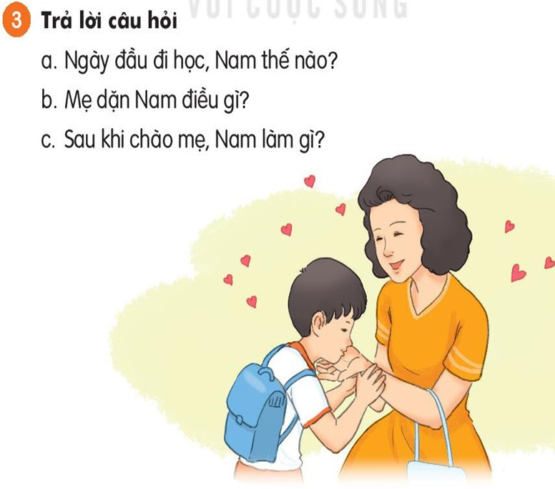
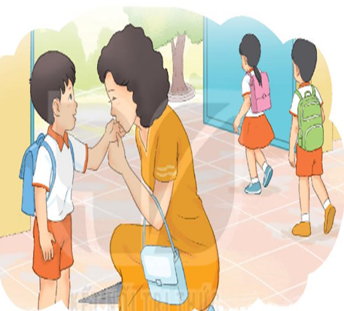

Thứ hai ngày 17 tháng 02 năm 2025
Tiếng Việt
Tiết 241+ 242: Bài 1: NỤ HÔN TRÊN BÀN TAY
a. Ngày đầu đi học, Nam hồi hộp lắm.
b. Mỗi khi lo lắng con hãy áp bàn tay lên má.
c. Sau khi chào mẹ, Nam tung tăng bước vào lớp.

Slide 14
4
Viết vào vở

Slide 15
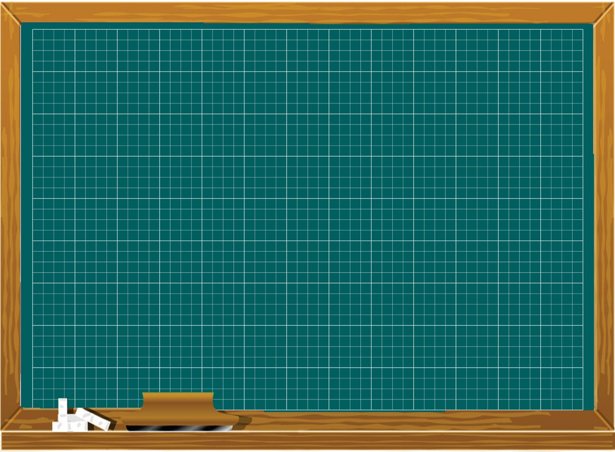
Thứ hai ngày 17 tháng 02 năm 2025
Tiếng Việt
Bài 1: Nụ hôn trên bàn tay
4.Viết vào vở câu trả lời cho câu hỏi a ở mục 3
Ngày đầu đi học, Nam hồi hộp lắm.
5.Hoàn thiện câu
Mỗi lần em bị ốm, mẹ em rất lo lắng.

Slide 16
Tiết 3

Slide 17
5
Chọn từ ngữ

Slide 18
Thứ ba ngày 18 tháng 2 năm 2025
Tiếng Việt
Tiết 243+ 244: Bài 1: NỤ HÔN TRÊN BÀN TAY
5. Chọn từ ngữ để hoàn thiện câu và viết câu vào vở
mỉm cười
lo lắng
thủ thỉ
Mỗi lần em bị ốm, mẹ rất
(…)

Slide 19
Thứ ba ngày 18 tháng 2 năm 2025
Tiếng Việt
Tiết 243+ 244: Bài 1: Nụ hôn trên bàn tay
4. Chọn từ ngữ để hoàn thiện câu và viết câu vào vở
Mỗi lần em bị ốm, mẹ rất ( . . .) .
lo lắng.
Mỗi lần em bị ốm, mẹ rất lo lắng.

Slide 20
6
Quan sát tranh

Slide 21
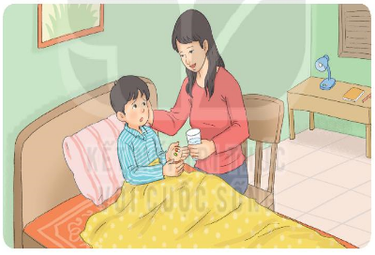
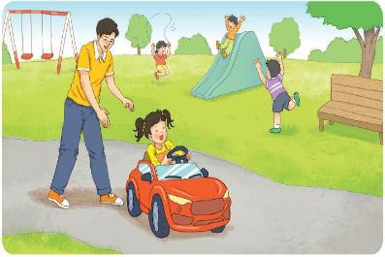
Thứ ba ngày 18 tháng 2 năm 2025
Tiếng Việt
Tiết 243+ 244: Bài 1: NỤ HÔN TRÊN BÀN TAY
6. Quan sát tranh và dùng từ ngữ trong khung để nói theo tranh
chăm sóc ốm ô tô điện công viên
Mỗi khi em bị ốm, mẹ đều chăm sóc em rất tận tình.
Trong công viên, bố và con đang chơi trò lái ô tô điện.
Mẹ luôn ở bên cạnh, quan tâm và chăm sóc em khi em bị ốm.
Con đang cùng bố chơi trò lái ô tô điện trong công viên.
Mẹ luôn lo lắng và chăm sóc em chu đáo mỗi khi em bị ốm.
Bố hướng dẫn con chơi trò lái ô tô điện trong công viên.

Slide 22
Tiết 4

Slide 23
7
Nghe viết

Slide 24
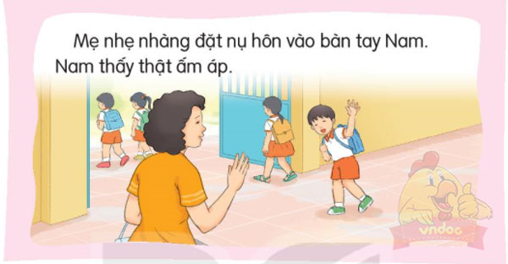
Thứ ba ngày 18 tháng 2 năm 2025
Tiếng Việt
Tiết 243+ 244: Bài 1: NỤ HÔN TRÊN BÀN TAY
7. Nghe viết

Slide 25
Thứ ba ngày 18 tháng 02 năm 2025
Tiếng Việt
Bài 1: Nụ hôn trên bàn tay
Câu 7. Nghe viết
Mẹ nhẹ nhàng đặt nụ hôn vào bàn tay
Nam. Nam thấy thật ấm áp.

Slide 26
8
Chọn từ ngữ

Slide 27
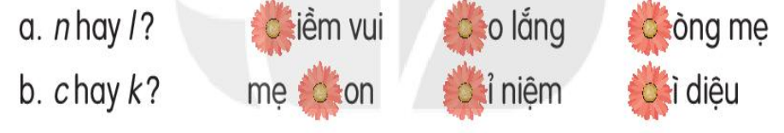

Thứ ba ngày 18 tháng 2 năm 2025
Tiếng Việt
Tiết 243+ 244: Bài 1: NỤ HÔN TRÊN BÀN TAY
8. Chọn chữ phù hợp thay cho bông hoa
niềm vui
lo lắng
lòng mẹ
mẹ con
kỉ niệm
kì diệu

Slide 28
9
Hát về mẹ

Slide 29
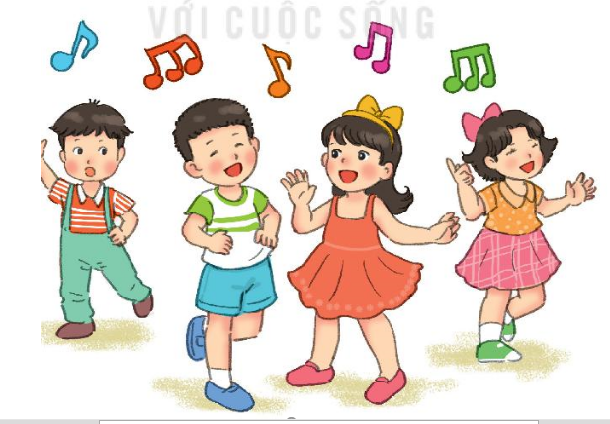
Thứ ba ngày 18 tháng 2 năm 2025
Tiếng Việt
Tiết 243+ 244: Bài 1: NỤ HÔN TRÊN BÀN TAY
9. Hát một bài hát về mẹ.

Slide 30







Thứ ba ngày 18 tháng 2 năm 2025
Tiếng Việt
Tiết 235+ 236: Bài 5: SINH NHẬT CỦA VOI CON
Dặn dò
* Về nhà đọc cho bố, mẹ, người thân nghe bài: Nụ hôn trên bàn tay
* Chuẩn bị bài : Làm anh ( Trang 28, 29)

Slide 31
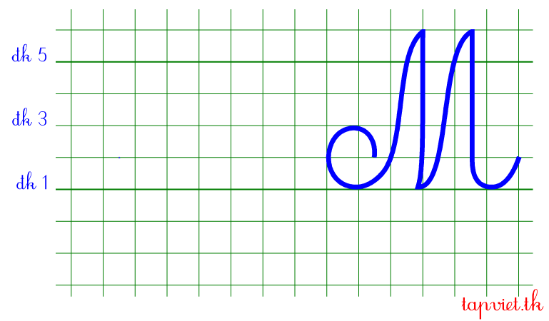
Tô chữ hoa M

Slide 32
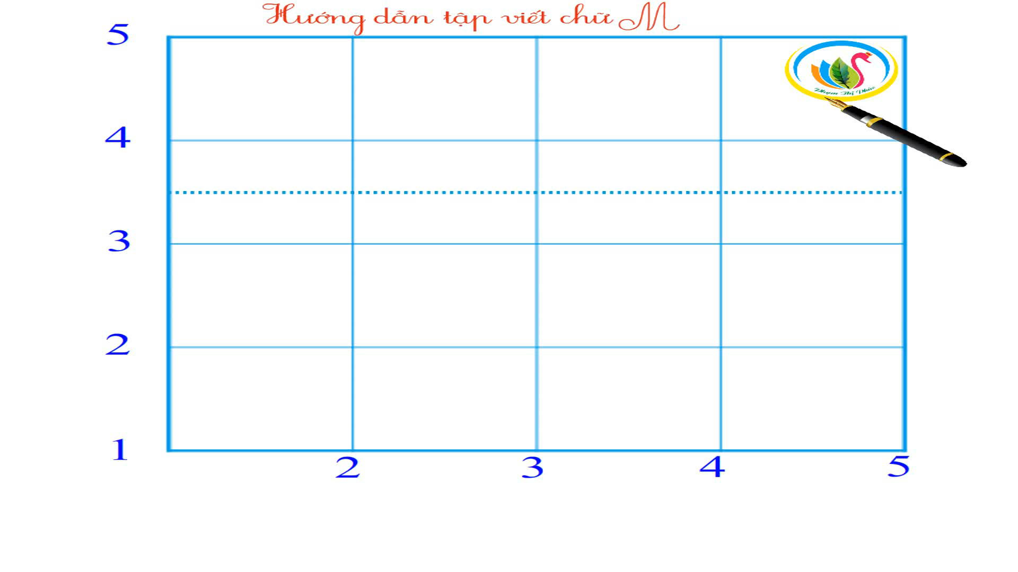
Tô chữ hoa M

Slide 33


